Slide 1
МОБУ «Гимназия №3» г. Кудымкар
Система работы по подготовке
к ВПР по биологии и химии

Slide 2
Приёмы и методы
1.Корректировка программы: урок «Подготовка к ВПР», анализ типичных ошибок предыдущих лет.
2.Решение отдельных заданий в течение учебного года.
3. Разбор демоварианта на уроке.
4. Выполнение тренировочных работ (самостоятельно).
5.Ознакомление с критериями и шкалой оценивания по каждому заданию. Выбор наиболее «решаемых» заданий
6. Рекомендации сайтов для самостоятельной работы(для одаренных детей)
7. Индивидуальная работа с детьми с ОВЗ. Работа по карточкам.

Slide 4
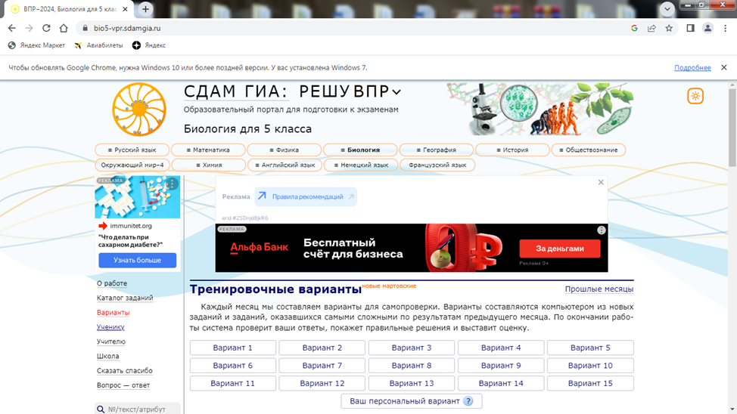

Slide 5
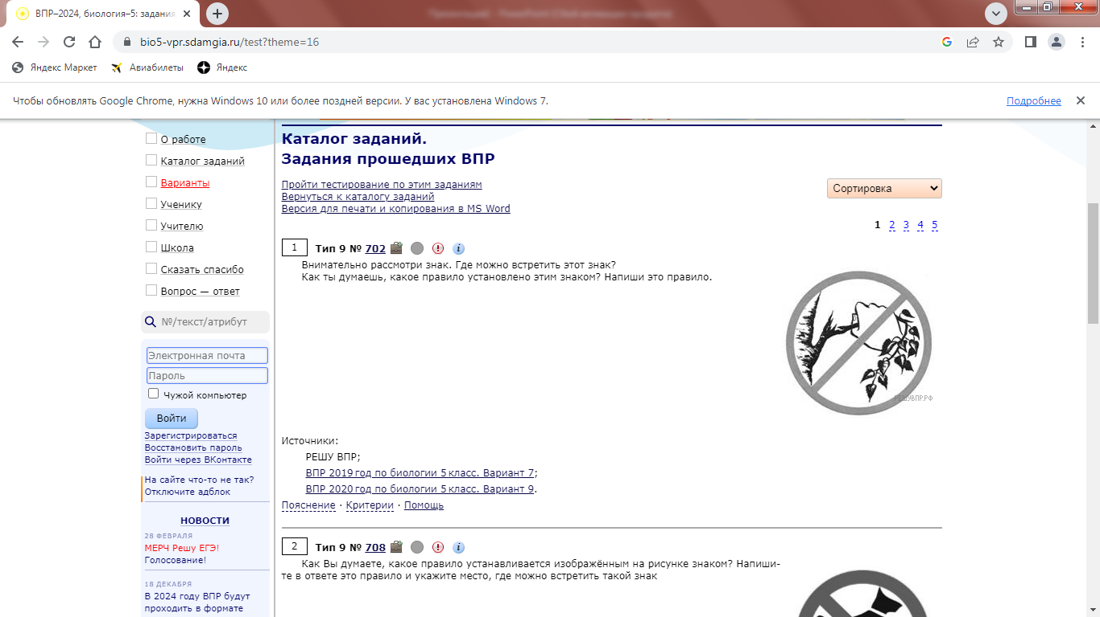
Задания прошлых лет(для 5 кл.)

Slide 6
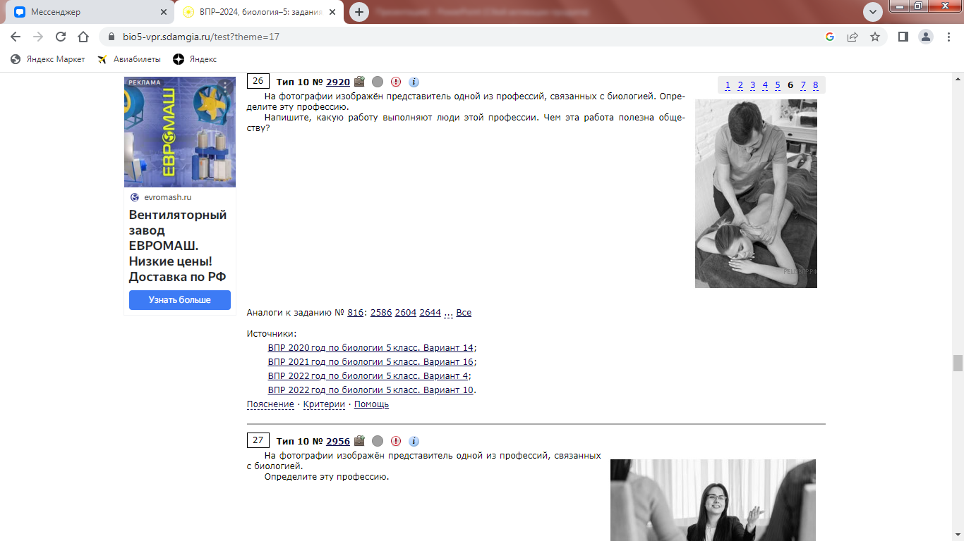
Задания прошлых лет. Карточки для работы с детьми с ОВЗ

Slide 7
Правила успешного выполнения ВПР
1. Прочитать задание внимательно и до конца.
2.Работать с текстом задания: подчеркивать ключевые слова
3.Ответить на все поставленные вопросы.
4. Ответы писать четко и кратко.
5.Проверить:все ли задания выполнены.

